Slide 1

제253회 아산시의회 제2차 정례회 제1차 본회의
2024년 11월 25일(월) 10:00
5분발언
□ 이기애 의원
- 생명을 지킬 수 없는 농업에는 미래가 없다

Slide 2

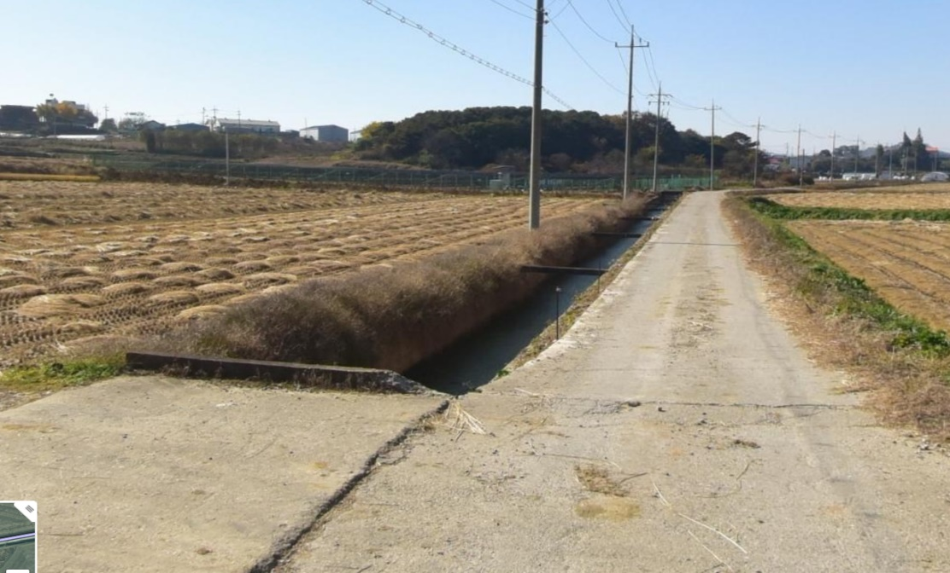


신창면 농로길 사고
<사고현장 농로길>
자료 : 연합뉴스

Slide 3


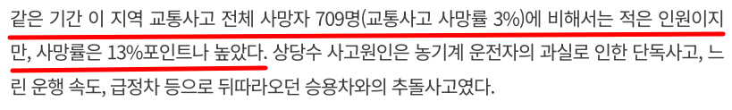
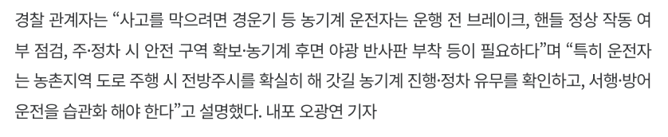
충남지역 농기계 교통사고
자료 : 동양일보

Slide 4
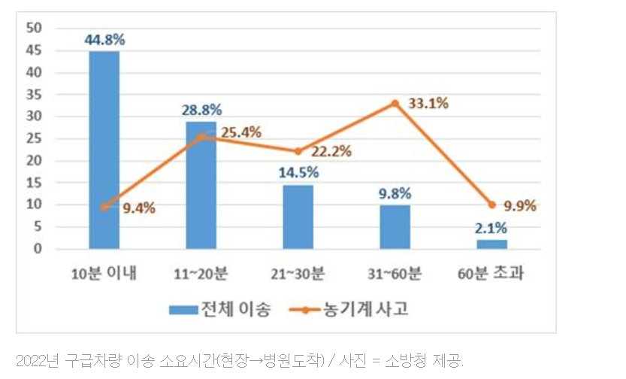
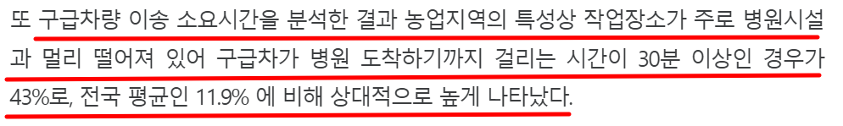
구급차량 이송 소요시간
자료출처 :
자료 : 안전신문, 소방청

Slide 5
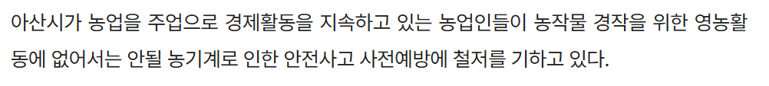
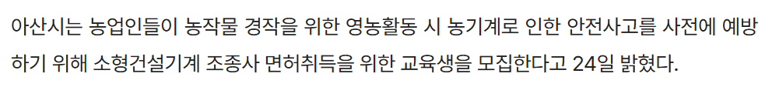
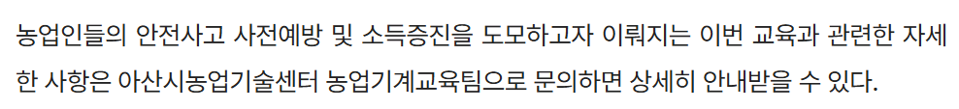
농기계 운전자의 안전운전
자료 : 브릿지경제

Slide 6
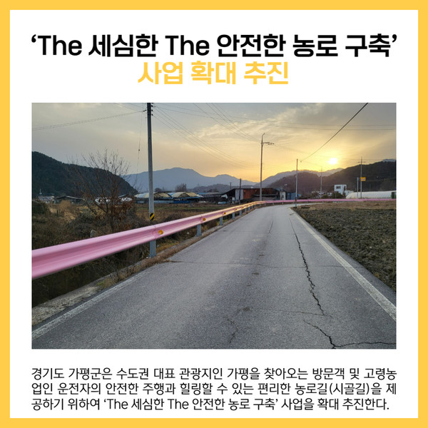
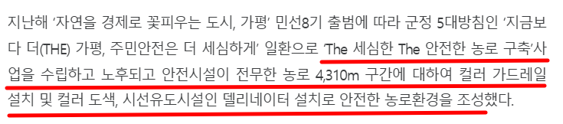
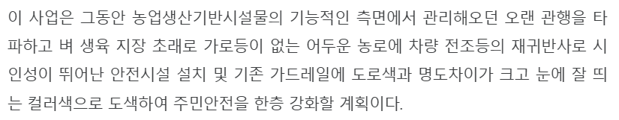
경기도 가평군 농로 구축 사업 사례
자료 : 위클리오늘

